Slide 1
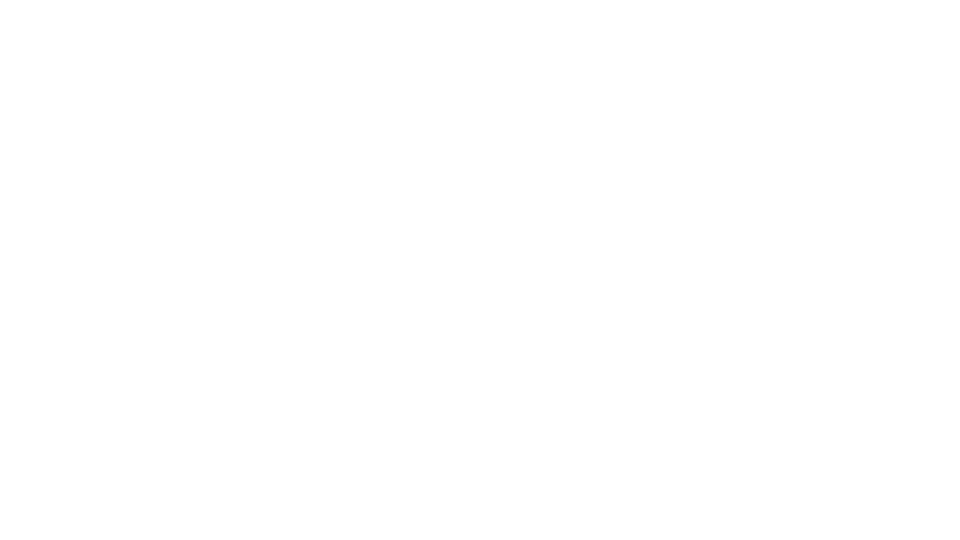
Programação Orientada a Objetos
Prof. Wilson Lourenço

Slide 2
sobrecarga e sobreposição de métodos

Slide 3

Sobrecarga e sobreposição de métodos
A POO define ao programador uma visão do que está sendo implementado como se fossem vários objetos que trocam mensagens entre si.
Nela uma classe chamada Veiculo poderia ser vista como um objeto da vida real, um veículo propriamente dito, com seus próprios atributos, como velocidade, combustível e etc.

Slide 4
A mesma tende a aproximar definições do mundo real para o virtual, trazendo mais facilidade de implementar algo real, porque já sabemos como o objeto em questão funciona, o que ele faz, quais suas funções entre outros.

Slide 5
Polimorfismo
Um dos conceitos mais usados na orientação objetos é o polimorfismo, que promove a reutilização contínua dos códigos, ou seja, possibilita algo assumir várias formas.

Slide 6
No contexto da programação orientada a objetos, o polimorfirmo mostra como um método pode assumir formas diferentes das quais foram implementadas inicialmente e agir de modo que possa ser utilizado por outra classe.

Slide 7
Na figura a seguir, temos a classe Veiculo com o método setVelocidade.
Como ela será uma classe abstrata, não teremos a Velocidade do veículo em si, porém na classe carro sabemos qual a velocidade média de um carro, logo, usaremos o método setVelocidade para receber a velocidade de um carro.

Slide 8
Já a classe Aviao recebe a velocidade média de um avião, que é bem maior do que a de um carro.
Podemos perceber que o método setVelocidade está sendo reutilizado e se comportando de maneira diferente dependendo da classe à qual ele está, assim como acontece com o método setpassageiros.

Slide 9
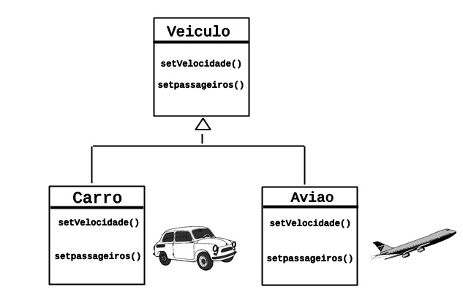

Slide 10
Herança
A herança é muito utilizada na POO e trabalha lado a lado com o polimorfismo, pois por meio dela podemos fazer com que as classes possam partilhar o que elas possuem.
Como em uma árvore hereditária da vida real que temos o membro inicial da árvore, os membros filhos, os membros que são filhos dos filhos e assim por diante.

Slide 11
Na orientação a objetos não é diferente, pois para ela o membro inicial é chamado de classe pai ou superclasse, e os herdeiros são conhecidos como classes filhas ou subclasses.
Podemos pensar que a classe pai é um molde ou algo que abrange todo o escopo da ideia dela, e as filhas são mais específicas, pois que são criadas a partir do molde (classe pai).

Slide 12
Exemplo:
A classe Veiculo, que no caso será nossa classe pai, abrange um escopo vasto, pois se pensarmos em veículos teremos vários tipos diferentes deles, desde uma moto até um ônibus espacial.

Slide 13
Utilizando o conceito de orientação a objetos, vamos poder ver que qualquer veículo possui uma velocidade e também um dos benefícios do mesmo é possuir um ou mais lugares para carregar pessoas, ou seja, sabemos que todos os veículos, por lei, possuem as características citadas, porém cada um tem a sua especificação própria.

Slide 14
Utilizamos o modificador abstract para evidenciar que uma classe servirá de modelo para as outras e a mesma será abrangente e servirá de molde para as classes que nascerem dela.

Slide 15
Ao colocarmos ele, a classe à qual o recebe não poderá ser instanciada, então não podemos criar um objeto nela, o que faz sentido, tendo em vista que a classe da qual estamos falando é generalizada e não incorpora em si algo específico propriamente dito.

Slide 16
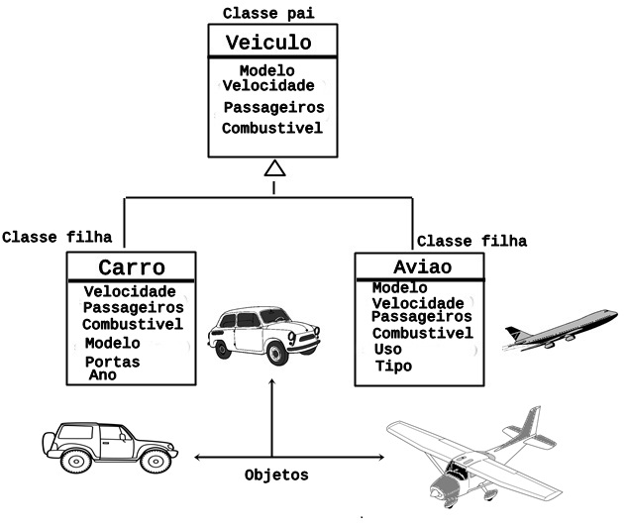

Slide 17
Podemos entender mais o conceito de uma classe molde: a classe Veiculo dá a ideia inicial de um veículo geral, e as classes filhas (carro e avião) especificam detalhes próprios do veículo em questão e dão a vida a objetos.

Slide 18
Tanto polimorfismo quanto herança são referências no ramo de reutilização de código, pois trabalham em conjunto. Existem dois tipos de polimorfismo que são conhecidos como sobrecarga (overload) e sobreposição (override).

Slide 19
A sobrecarga (overload) consiste em permitir, dentro da mesma classe, mais de um método com o mesmo nome. Entretanto, eles necessariamente devem possuir argumentos diferentes para funcionar.

Slide 20
CARVALHO e TEXEIRA (2012) dizem que a técnica de sobreposição permite reescrever um método em uma subclasse que possua um comportamento diferente do método de mesma assinatura na superclasse.

Slide 21
Basicamente a sobreposição (override) possibilita reescrever na classe filha os métodos implementados previamente na classe pai, ou seja, uma classe filha pode redefinir métodos herdados de suas descendentes, mantendo o nome e a assinatura.

Slide 22
Na sobreposição é necessário que os métodos tenham a mesma assinatura (tipo de retorno, nome do método, tipos e quantidades de parâmetros), mas com implementações diferentes.

Slide 23
Sobrecarga de métodos (Overload)
A sobrecarga de métodos (overload) é um conceito do polimorfismo que consiste basicamente em criar variações de um mesmo método, ou seja, a criação de dois ou mais métodos com nomes totalmente iguais em uma classe.

Slide 24
A Sobrecarga permite que utilizemos o mesmo nome em mais de um método contanto que suas listas de argumentos sejam diferentes para que seja feita a separação dos mesmos.

Slide 25
Para entender melhor a sobrecarga, vamos pensar que estamos implementando uma calculadora simples que some apenas dois valores do mesmo tipo por vez.
Nela teremos o método calcula que será sobrecarregado com variações de tipos de soma, como mostrado a seguir no CÓDIGO 1:

Slide 26
CÓDIGO 1
public class calculadora{
public int calcula(int a, int b){
return a+b;
}
public double calcula(double a, double b){
return a+b;
}
public String calcula(String a, String b){
return a+b;
}
}

Slide 27
A classe calculadora possui três métodos que somam dois valores do mesmo tipo, porém, os mesmos possuem o mesmo nome, então, como vamos saber se o programa principal vai chamar o método correto ao convocarmos o calcula()?

Slide 28
O programa, ao receber o calcula() com os parâmetros passados, verificará na classe calculadora no tempo de execução qual dos seguintes métodos está implementado para receber o parâmetro e convocará o mesmo.
A seguir vemos um exemplo de código completo (CÓDIGO 2) e sua execução na sequência.

Slide 29
CÓDIGO 2
public class calculadora{
public int calcula(int a,int b){
return a+b;
}
public double calcula(double a,double b){
return a+b;
}
public String calcula(String a,String b){
return a+b;
}
public static void main(String args[]){
calculadora calc= new calculadora();
System.out.println(calc.calcula(1,1));
System.out.println(calc.calcula(2.0,6.1));
System.out.println(calc.calcula("vi","ram?"));
}
}

Slide 30
Podemos perceber que os métodos sobrecarregados foram convocados corretamente pelo programa principal, logo vemos a importância de manter listas de argumentos diferentes para que a sobrecarga de métodos seja realizada corretamente, pois de outra forma não haveria como o programa principal realizar a diferenciação e seleção deles.

Slide 31
Os métodos chamados são ligados por ligação tardia, logo, se o programa encontrar dois métodos com argumentos iguais ele não saberá qual será selecionado para a chamada e haverá um erro em seu programa.

Slide 32
A sobrecarga é muito utilizada em métodos construtores, pois esses consistem em linhas de código que serão sempre executadas quando uma classe for instanciada.
Entende-se instanciada quando criamos um objeto a partir dela.

Slide 33
Por regra, o programa cria um construtor sem implementação para cada classe criada que, no caso, será o construtor padrão, porém podemos criar quantos construtores acharmos necessários.
Podemos entender os construtores como uma base inicial que os objetos terão ao serem criados.

Slide 34
Por base os construtores devem possuir o mesmo nome que a classe na qual eles estão.
Na classe calculadora temos um construtor padrão sem implementação, porém não o vemos.
A seguir vemos o CÓDIGO 3, onde vamos implementar a nossa classe calculadora com atributos e a sobrecarga de construtores.

Slide 35
CÓDIGO 3
public class calculadora{
private String modelo;
private String marca;
private String uso;
//Sobrecarga de construtores.
public calculadora(){
// esse é o construtor padrão que o programa cria para todas as classes.
}
public calculadora(String marca,String modelo){
this.marca=marca;
this.modelo=modelo;
}
public calculadora(String marca,String modelo,String uso){
this.marca=marca;
this.modelo=modelo;
this.uso=uso;
}
public int calcula(int a,int b){
return a+b;
}
public double calcula(double a,double b){
return a+b;
}
public String calcula(String a,String b){
return a+b;
}
public static void main(String args[]){
calculadora calc= new calculadora("optpex","N110","Empresarial");
calculadora cald= new calculadora("Zion","Neo1");
System.out.println(calc.calcula(900,1000));
System.out.println(calc.calcula(99.0,100.1));
System.out.println(calc.calcula("Sobrecarga de "," construtores"));
System.out.println("calculadora 1 Marca: "+calc.marca+" Modelo: "+calc.modelo+" Uso: "+calc.uso);
System.out.println("calculadora 2 Marca: "+cald.marca+" Modelo: "+cald.modelo);
}
}

Slide 36
A sobrecarga de construtores tem muito em comum com a sobrecarga de métodos.
podemos dizer que o conceito de sobrecarga é sempre o mesmo.
Utilizamos o comando this para referenciar o objeto no qual estamos, por exemplo, no caso da primeira calculadora (a calc) passamos como parâmetro a marca “optplex”, ou seja, com esse comando o programa vai entender que estamos falando especificadamente da calc.

Slide 37
Podemos ver também o construtor padrão da classe calculadora sem nenhuma implementação, ele foi o que utilizamos sem saber no CÓDIGO 2.
Podemos ver o resultado dessa sobrecarga de construtores na Figura a seguir.

Slide 38
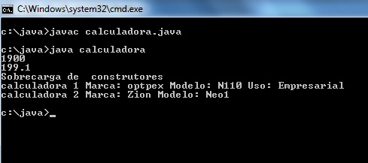

Slide 39
Portanto entendemos que a sobrecarga é conceito poderoso do polimorfismo, e a mesma permite ao programador mais facilidade na criação de variações de códigos já criados, poupando-o assim de inventar nomes para cada operação que compõem um mesmo escopo.

Slide 40
Sobreposição de métodos (Override)
A Sobreposição de métodos (override) é um conceito do polimorfismo que nos permite reescrever um método.

Slide 41
Podemos reescrever nas classes filhas métodos criados inicialmente na classe pai, os métodos que serão sobrepostos, diferentemente dos sobrecarregados, devem possuir o mesmo nome, tipo de retorno e quantidade de parâmetros do método inicial, porém o mesmo será implementado com especificações da classe atual, podendo adicionar um algo a mais ou não.

Slide 42
Para demonstração usaremos a classe Veiculo, que usamos no início da aula, como mostrado no CÓDIGO 4.

Slide 43
CÓDIGO 4
public abstract class Veiculo{
public String modelo;
public float velocidade;
public int passageiros;
public float combustivel;
public Veiculo(){
}
public Veiculo(String m,int p,float c){
this.modelo=m;
this.passageiros=p;
this.combustivel=c;
}
public void setVelocidade(float v){
velocidade=v;
}
public float getVelocidade(){
return velocidade;
}
public void setPassageiros(int p){
passageiros=p;
}
public int getPassageiros(){
return passageiros;
}
public void acelera(){
System.out.println("Acelera");
}
public void freia(){
System.out.println("Freia");
}
}

Slide 44
Na classe Veiculo implementamos atributos básicos e seis métodos.
Para demonstrar a sobreposição de métodos criaremos a classe filha carro que herdará a classe Veiculo, e usamos a palavra-chave extends, que basicamente serve para estender o que há na classe pai para a classe filha na qual a palavra foi posicionada.

Slide 45
Utilizamos o super para informar ao programa que deve ser chamado o construtor da classe pai, e usamos o this para fazer uma referência ao contexto que é usado no momento.
Por exemplo, criamos o objeto corsa na classe carro e colocamos o número de passageiros próprio do carro corsa, e com o comando this o programa entende que estamos falando especificadamente do corsa no momento.

Slide 46
CÓDIGO 5
public class carro extends Veiculo{
private int marcha;
public carro(){
}
public carro(String m,int p,float c){
super(m,p,c);
}
public void setVelocidade(float v){
velocidade=v;
if(velocidade>20 && velocidade<40){
marcha=2;
}
if(velocidade<20){
marcha=1;
}
if(velocidade>40 && velocidade<60){
marcha=3;
}
if(velocidade>60 && velocidade<70){
marcha=4;
}
if(marcha>70){
marcha=5;
}
}
public void acelera(){
setVelocidade(getVelocidade()+2.f);
}
public void freia(){
setVelocidade(getVelocidade()-2.f);
}
public static void main(String args[]){
carro corsa= new carro("Hatch",5,50.f);
carro audi= new carro();
int a,b=10;
System.out.println("Modelo: "+corsa.modelo+" Total de passageiros: "+corsa.passageiros+" Tanque de combustivel: "+corsa.combustivel+" Litros \n");
System.out.println("Acelerando o carro\n");
for(a=0;a<=10;a++){
corsa.acelera();
System.out.println("marcha: "+corsa.marcha+" Velocidade: "+corsa.getVelocidade());
}
System.out.println("\nFreiando o carro\n");
while(b!=0){
corsa.freia();
System.out.println("marcha: "+corsa.marcha+" Velocidade: "+corsa.getVelocidade());
b--;
}
}
}

Slide 47
No CÓDIGO 5 criamos a classe carro e dois objetos da mesma.
Ela é herdeira da classe Veiculo, logo, os objetos que provirem dela também serão veículos.

Slide 48
Podemos observar na classe carro que o método setVelocidade foi reescrito, e na classe pai a implementação do mesmo consiste em apenas passar a velocidade, porém na classe carro além de atribuir, ele também verifica qual a marcha o veículo deve assumir dependendo da velocidade.

Slide 49
Os métodos acelera e freia também foram reescritos com uma velocidade imaginária de aceleração e frenagem de um carro, o que se aplica bastante no conceito do polimorfismo, um método que toma outra forma para se adaptar a classe atual.

Slide 50
Na sobreposição devemos nos atentar que o método a ser sobreposto deve possuir nome e lista de argumentos totalmente iguais aos do método inicial, o que podemos ver nos métodos setVelocidade, acelera e freia.
O resultado do CÓDIGO 5 é apresentado na a seguir.

Slide 51
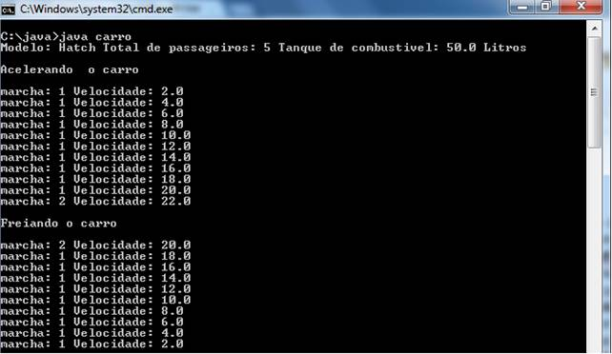

Slide 52
O objeto audi serviu para demonstrarmos que podemos criar quantos objetos a partir do molde/classe.
Nesse exemplo implementamos apenas a classe carro, porém, poderíamos também ter implementado a classe avião, moto, barco e etc., e só precisaríamos herdar a classe Veiculo e seguir adicionando atributos, reescrevendo métodos e adicionando especificações das mesmas.

Slide 53
Comparativo entre Sobrecarga e Sobreposição
A sobrecarga está ligada a variância de estados de um método, podemos entende-la como um conjunto de opções que o programa principal tem para escolher quando recebe os parâmetros passados pelo usuário.

Slide 54
Se tivéssemos apenas um método e não utilizarmos a sobrecarga nele, ao passarmos um parâmetro que não consta nesse método, ocorreriam erros no programa.
Já com a sobrecarga conseguimos criar variações de um mesmo método conseguindo assim mais opções de uso para ele, então, para a mesma funcionar os métodos devem conter nomes iguais e listas de argumentos diferentes.

Slide 55
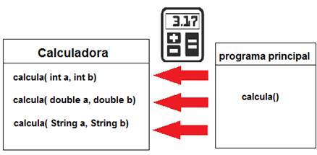
Na Figura a seguir veremos que o programa principal tem três opções de chamada na classe Calculadora ao invocar o método calcula.

Slide 56
Enquanto a sobrecarga da vida a variação de métodos, a sobreposição possibilita a extensibilidade dos mesmos, pois com ela podemos reescrever métodos criados anteriormente, permitindo assim a criação de versões mais específicas deles.

Slide 57
Com a sobreposição podemos pegar um método genérico e transformá-lo em específico, implementando novas funcionalidades pertinentes da classe à qual ele está.
Diferente da sobrecarga, a sobreposição funciona por meio do sistema de herança, e para a mesma funcionar o nome e lista de argumentos dos métodos devem ser totalmente iguais aos da classe herdada.

Slide 58
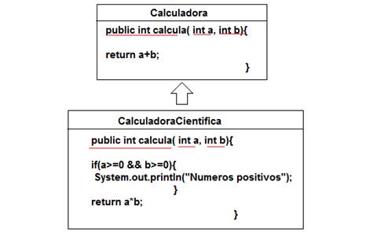
Na Figura a seguir podemos ver a herança entre a classe Calculadora e CalcuradoraCientifica, e também a sobrescrita do método calcula.

Slide 59
ADO – Terceira Avaliação:
Estudo de caso: Aeroporto
Aviões fazem vôos entre aeroportos e um vôo é sempre entre dois aeroportos(origem e destino).
Cada vôo possui um número que o identifica.
Cada Aeroporto possui um número variável de pistas, terminais e hangares, mas deve, obrigatoriamente, possuir ao menos uma pista e uma torre de controle. Cada avião, aeroporto, pista, terminal e torre de controle devem possuir um número único de identificação para que possa haver o tráfego aéreo.
Alguns hangares são utilizados para estacionamento e outros para manutenção das aeronaves.
Um avião pode ser considerado como sendo de asa fixa ou helicóptero.
As características de cada aparelho são diferentes, como por exemplo:
um helicóptero não necessita de pista para pousar ou decolar. Entretanto, também possuem características semelhantes, como por exemplo:
ambos necessitam de pilotos, utilizam combustível e possuem motor. Dependendo do tipo de aeronave, pode haver também a necessidade de um co-piloto.
Vôos transportam passageiros e todos os vôos são registrados numa base central que pode ser acessada por todos os aeroportos.
Cada aeroporto possui Radares que fazem parte da torre de controle.
Na torre de controle, deve existir ao menos um controlador, sendo que em aeroportos maiores e mais movimentados, o número pode ser muito maior.

Slide 60
Os pilotos podem solicitar à torre de controle, através de seus controladores, os procedimentos de Pouso ou de decolagem.
Em ambos os casos, os vôos podem ser colocados em listas de espera.
Nos pousos, Caso o aeroporto não possua condições para receber o vôo, o controlador pode solicitar uma relação de aeroportos abertos e dirigir o vôo para um aeroporto alternativo.
A administração deve manter o cadastro de vôos e pode também localizar os aviões que estiverem em solo, no aeroporto.
Em caso de pouso, o piloto entra em contato com o controlador e solicita os procedimentos necessários.
O controlador solicita ao sistema que informe os procedimentos de pouso para o vôo cujo número foi fornecido pelo piloto.
O sistema solicita que o objeto Vôo informe os dados necessários.
Faz parte dos atributos do objeto Vôo as informações do tipo de avião. Assim sendo o objeto solicita ao objeto Avião as características físicas da aeronave.
As informações são repassadas à interface que, de posse desses dados, solicita ao objeto Pista as informações sobre a pista adequada ao tipo de aeronave.
Ocorre, entretanto, que as condições climáticas e outros fatores físicos podem influenciar no tipo de pista a ser utilizada.
Desse modo, o objeto Pista necessita informações do Radar para que seja escolhida a pista adequada.
As informações obtidas são repassadas à interface e o controlador informa ao piloto os procedimentos de pouso.

Slide 61
Dicas para Estudo
Seja “CURIOSO”:
Procure revisar o que foi estudado.
Pesquise as referências bibliográficas.
Seja “ANTENADO”:
Leia a próxima aula.
Seja “COLABORATIVO”:
Traga assuntos relevantes para a sala de aula.
Participe da aula.
Proponha discussões relevantes sobre o conteúdo.
Prof. Wilson Lourenço

Slide 62


